Slide 1

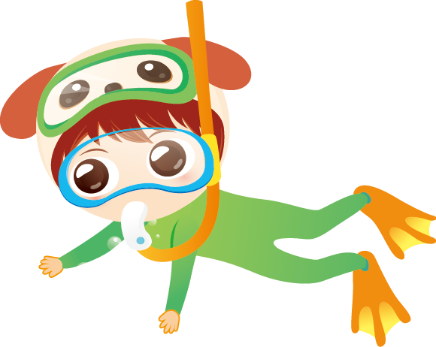
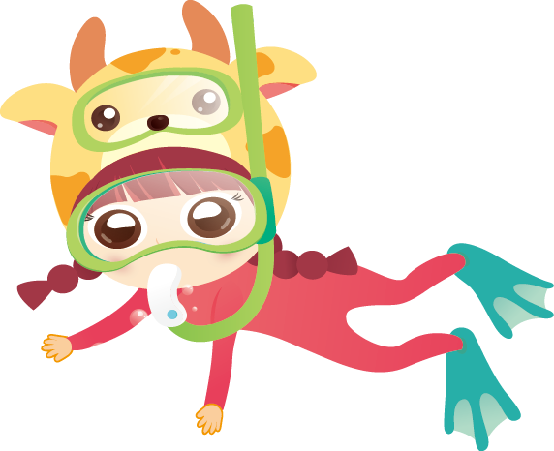
我喜歡游泳
我和哥哥去游泳池
游泳

